Slide 1


Analizando datos de compras públicas

Slide 2

Roberto Esteves
Sub director de la SEE Núcleo del Guayas
SMCP – POCP – IMCP – DTCP – DMCP - SFCP
Design Thinking ESAN – IBM - PLATZI – Casa Grande
Director WakeupBrain Academy Ecuador
Data Science certificado IBM, SEE, Platzi
Fellow AI Saturday.
Nanodegree Data Science - NPL Udacity
Instructor ODM - SEE
Mkt Digital INDEG – TEC Monterrey – IDE
Subgerente de Mercadeo Banco Guayaquil
Gerente de TI Grupo Granasa
Gerente de Innovación Eclipdata
Founder Masapp

Slide 3






@roberto.esteves.delgado
/resteves
@restevesd
/in/restevesd/
https://open.spotify.com/show/0DTEMygX8IVzq5OocKJXo3
https://medium.com/@restevesd

Slide 4


Slide 5
Datos Abiertos
Los Datos Abiertos es información digital que se encuentra bajo licencia y a disponibilidad de cualquier persona, y que cuenta únicamente con algunas estipulaciones.
Normalmente, los datos son públicos, abiertos o atribuidos. Cualquier dato o contenido que es de uso libre y distribuido recae bajo la idea de datos abiertos.

Slide 6
¿ Porqué son importantes los datos abiertos ?
01
04
Rendición de cuentas
Avances científicas y tecnológicos
Pueden ayudar a los ciudadanos a darse cuenta cómo sus impuestos están impactando
Los avances científicos y tecnológicos que son demasiado numerosos para mencionar son el resultado de esta progresiva construcción de conocimiento basada en la investigación compartida..
02
03
Empoderamiento
Medición de impacto
El acceso a los datos abiertos impacta la toma de decisiones personales al capacitar a las personas para recolectar todos los hechos antes de emprender una acción.
Los datos abiertos permiten a los hacedores de política a comprender el impacto de sus decisiones.

Slide 7
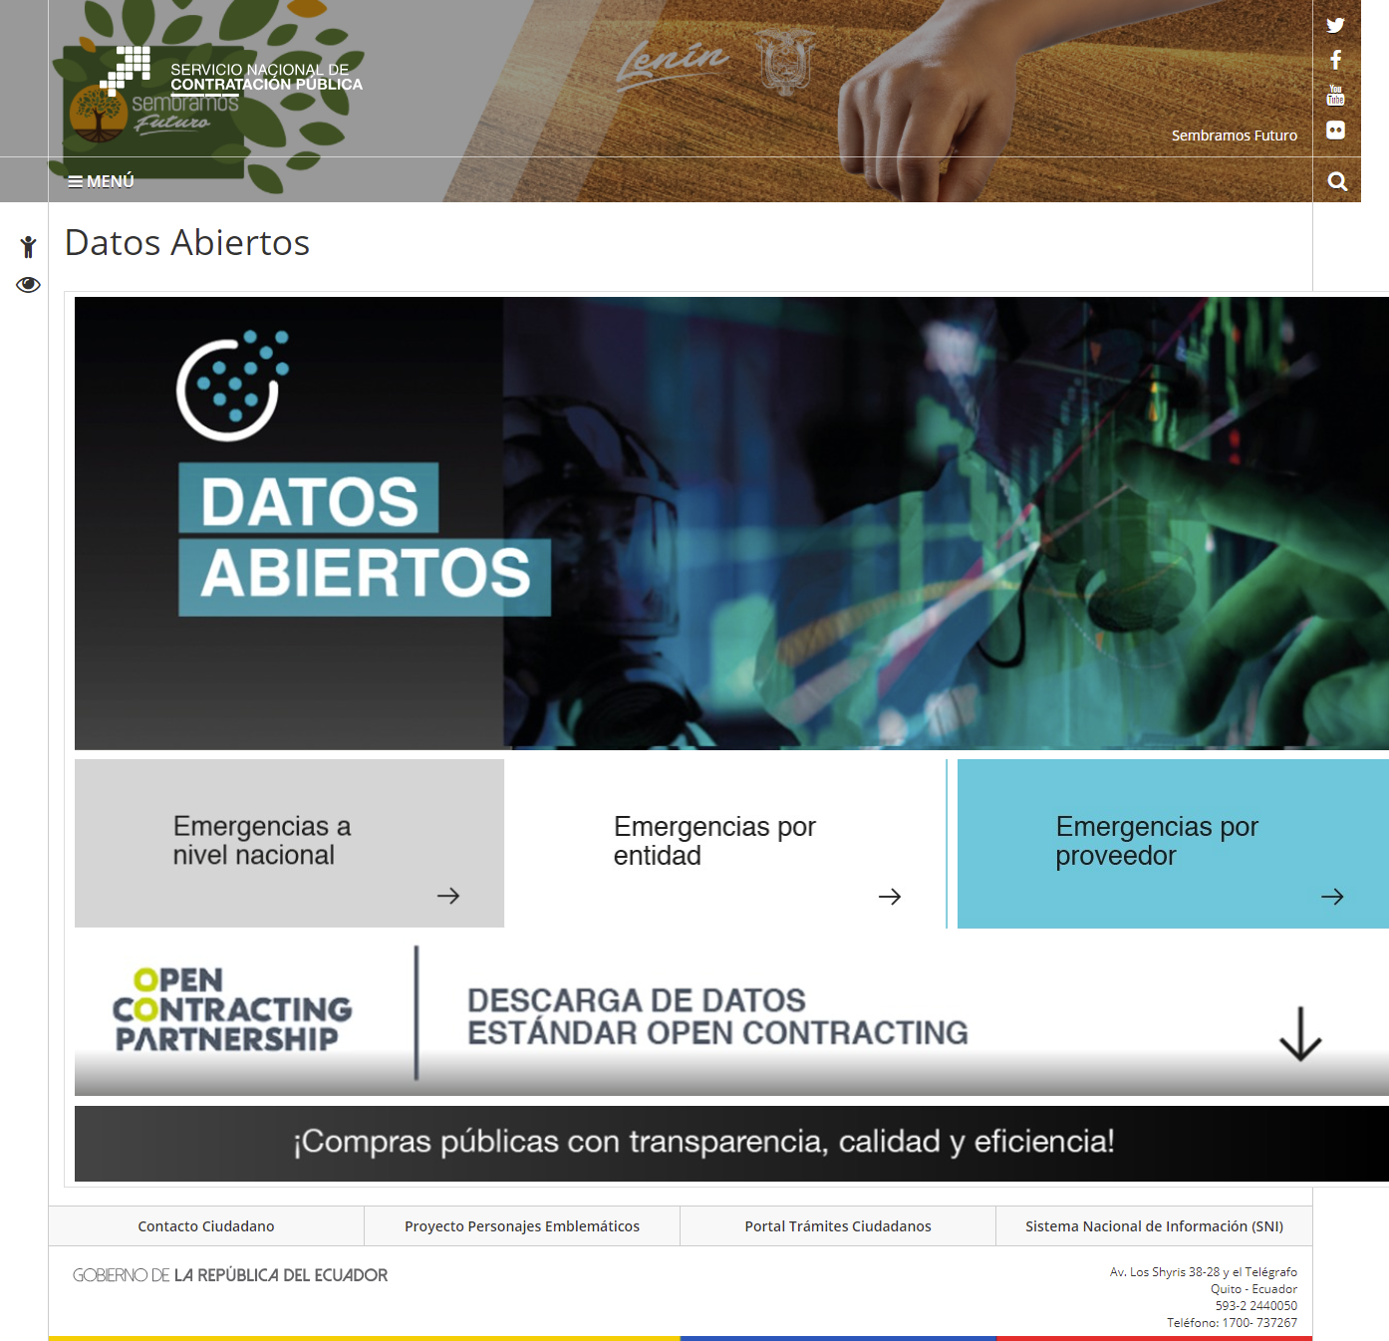
¿ Dónde encontramos datos ?
https://portal.compraspublicas.gob.ec/sercop/datos_abiertos/

Slide 8

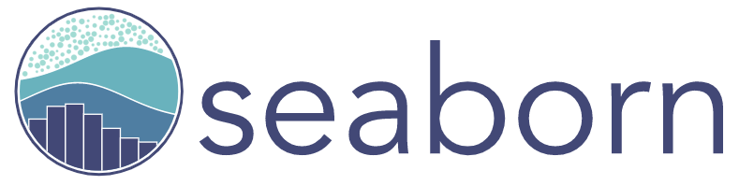

¿ Qué herramientas vamos a utilizar ?

Slide 9

https://colab.research.google.com/drive/1eTIJ-5uVyMVBFn17JaQpGMWzuhxZ1Rp4?usp=sharing

Slide 10
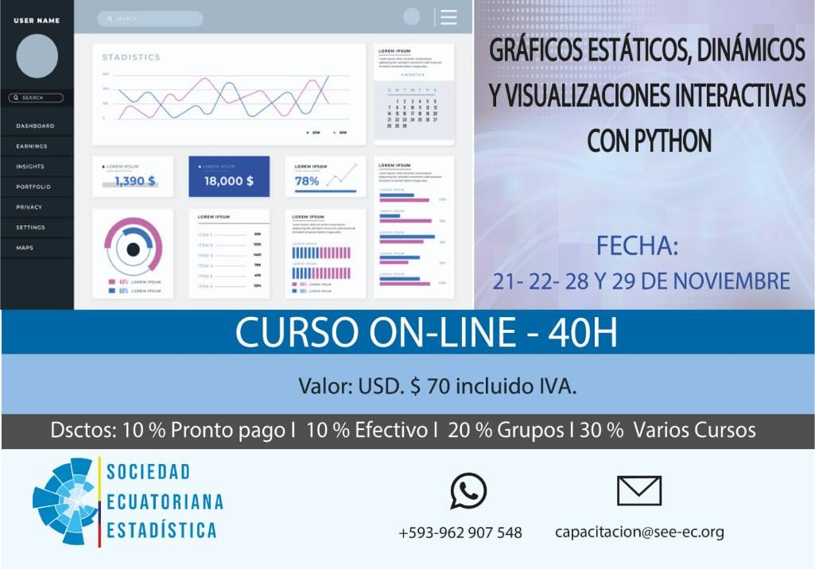

Slide 11
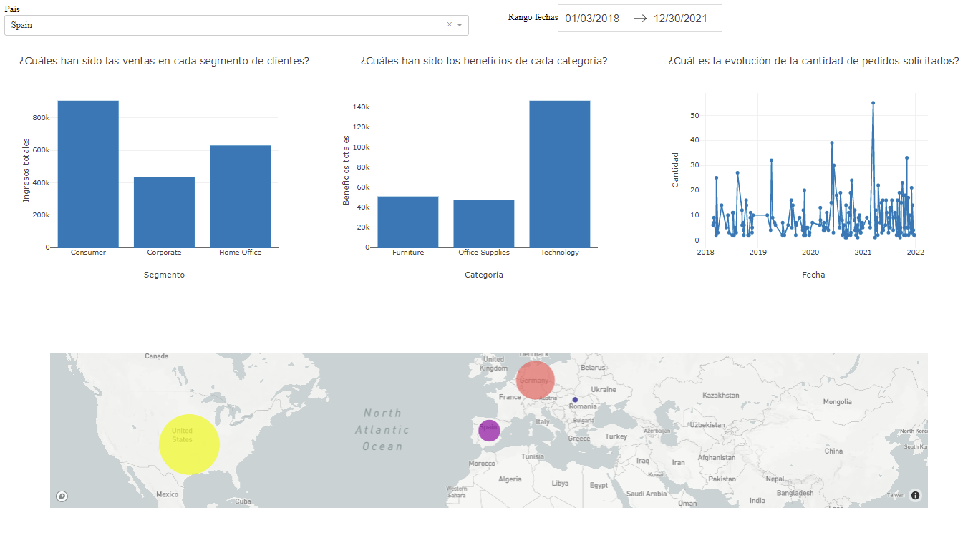
https://resteves99.herokuapp.com/

Slide 12
@roberto.esteves.delgado
/resteves
@restevesd
/in/restevesd/
https://open.spotify.com/show/0DTEMygX8IVzq5OocKJXo3
https://medium.com/@restevesd

